Slide 1



AI 개발자 트랙 미니프로젝트 2차
AI 면접관 Agent Project
AI 01반 03조
a071208 이윤영
a071180 양민석
a071071 이성준
a071040 오유진
a071048 이현지
a071173 허유찬
Make it possible

Slide 2
목차
변경된 state 구조
고도화 방안​
결과 출력
성과 및 보완점
참고

Slide 3
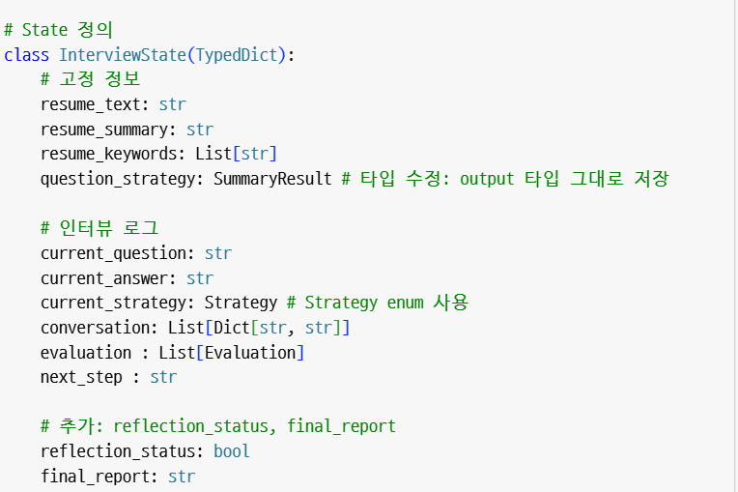
1.변경된 State 구조
추가된 기능들을 위하여 state 구조를 변경
reflection_status
평가가 올바른지 올바르지 않은지 체크
(ex. 코드 캡쳐본 등)
없으면 안 넣으셔도 됩니다.
final_report
진행 했던 인터뷰를 종합하여 피드백

Slide 4
2. 고도화 방안
질문생성 고도화 - 질문 전략 부분에서 생성한 예시 질문을 질문 집합으로 사용하여 Vector DB를 구축. 질문 집합을 전략과 키워드로 검색하여 생성된 질문을 프롬프트에 추가하고 이를 참고하여 새로운 질문을 생성
인터뷰 진행 고도화 - 1.AdditionalQuestion 클래스를 추가하여 특정 정보를 답변으로 받게 함.
2.프롬프트에 같은 부문의 질문을 할 지 다른 부문의 질문을 할 지, 전략은 어떤 것을 사용할지를 물어보고 이를 state에 반영함.
피드백 보고서 고도화 - 1. LLM을 통해 각 문답을 Strategy 영역 별로 나눠, 평가 항목, 등급, 이유와 종합하 여 피드백 생성 2. 각 전략 피드백을 바탕으로 최종 종합 피드백 생성후 보고서 형태로 출력하고 State에 저장

Slide 5
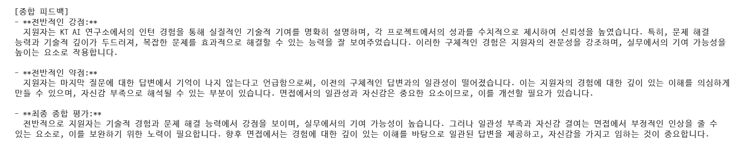
3. 결과 출력
질문 전략 별 강점, 약점, 모범 답안 예시 제공
진행한 면접에 대한 종합 피드백을 제공하는 기능을 추가

Slide 6
4. 성과 및 보완점
성과
Enum을 활용하여 코드의 가독성과 유지보수성 높임
면접자 답변에 대해 명확한 기준을 나눠 적절한 피드백 제공
동일한 질문이 반복 되지 않도록 제어, 프롬프트 삽입 시 일관된 형식 유지
전략별, 종합적으로 피드백 제공
보완점
질문 집합 중복 생성 문제, reason 필드 리포트 반영, 피드백 횟수 한계, 시각적인 요 소 떨어짐

Slide 7
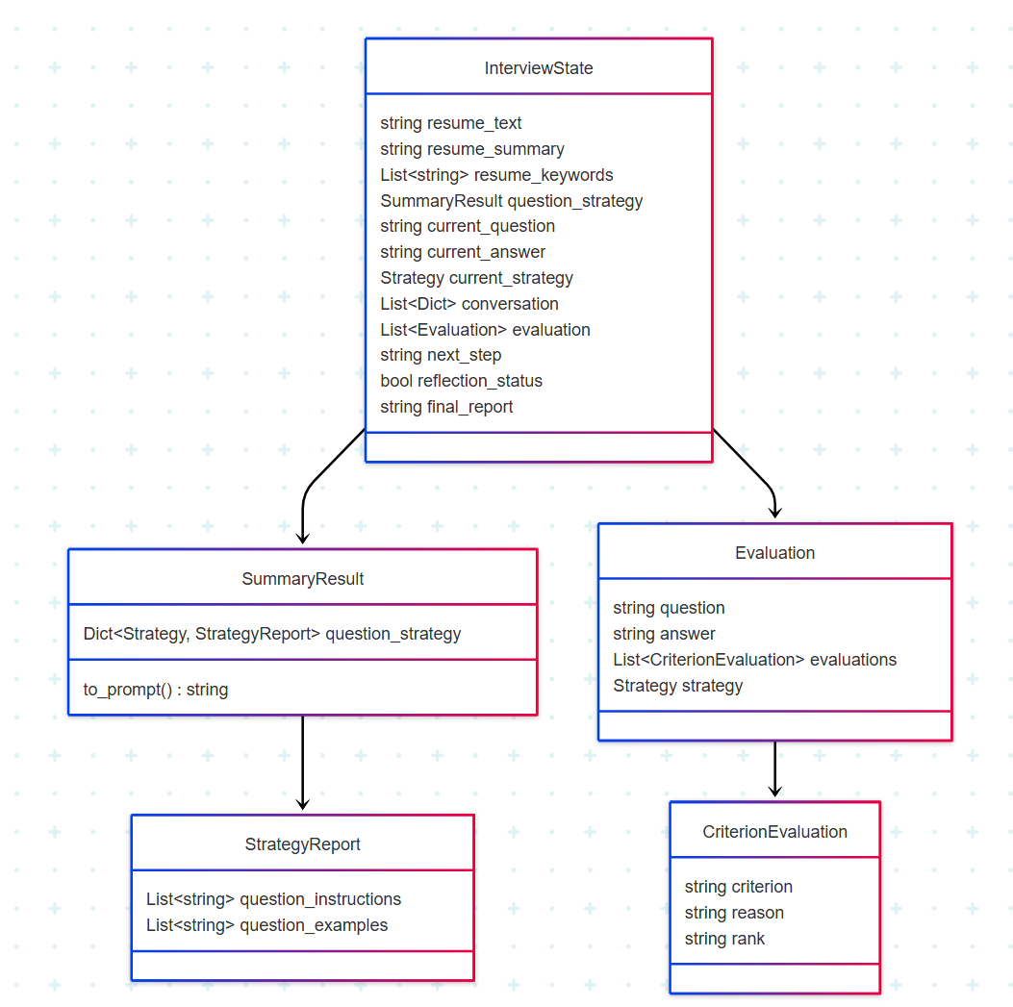
5. 참고-1 추가된 Class, State Field

Slide 8
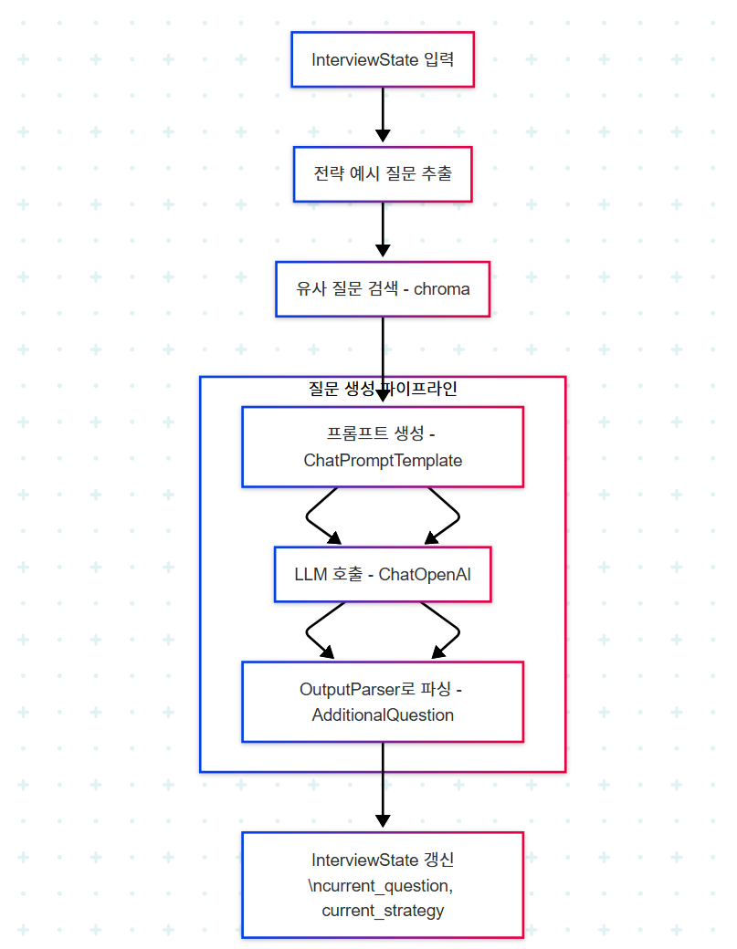
5. 참고-2 인터뷰 진행 고도화 Flow-Chart

Slide 9
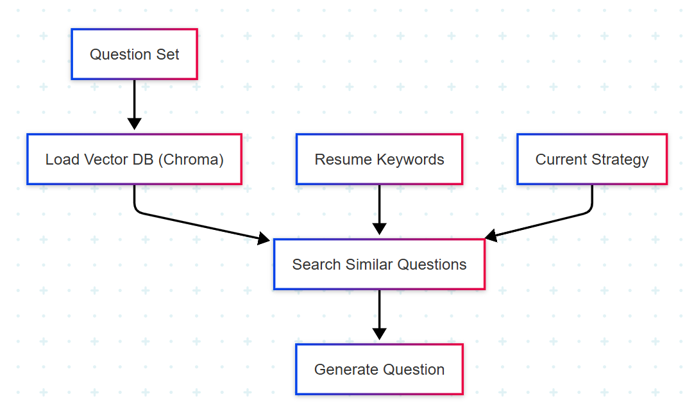
5. 참고-3 질문 생성 고도화 Flow-Chart

Slide 10
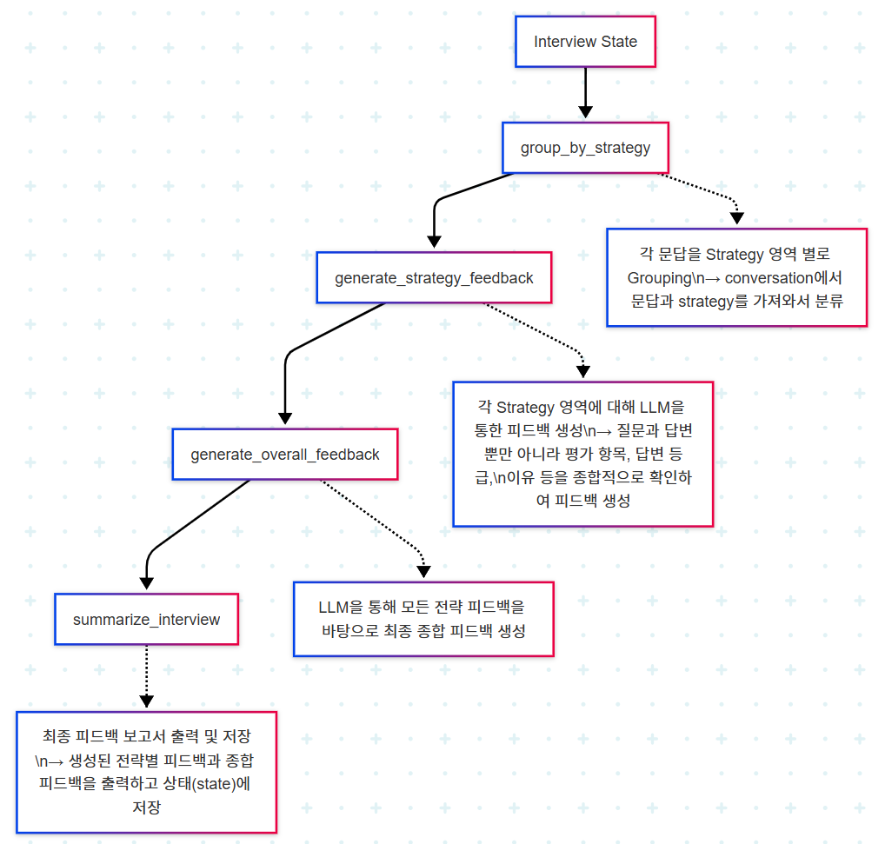
5. 참고-4. 피드백 보고서 고도화 Flow-Chart

